Slide 1
Здравствуйте, ребята!
Я верный друг – надежный, славный
Храбрый пудель Артемон.
Поиграть хочу я с вами
Грусть, тоску прогоним вон!
Ребята, берите в руки цветные ленточки, начинаем играть!

Slide 2
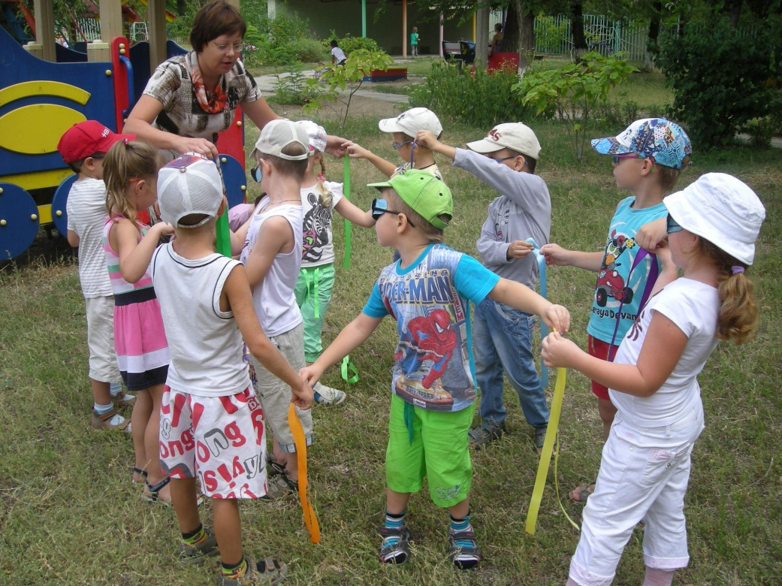
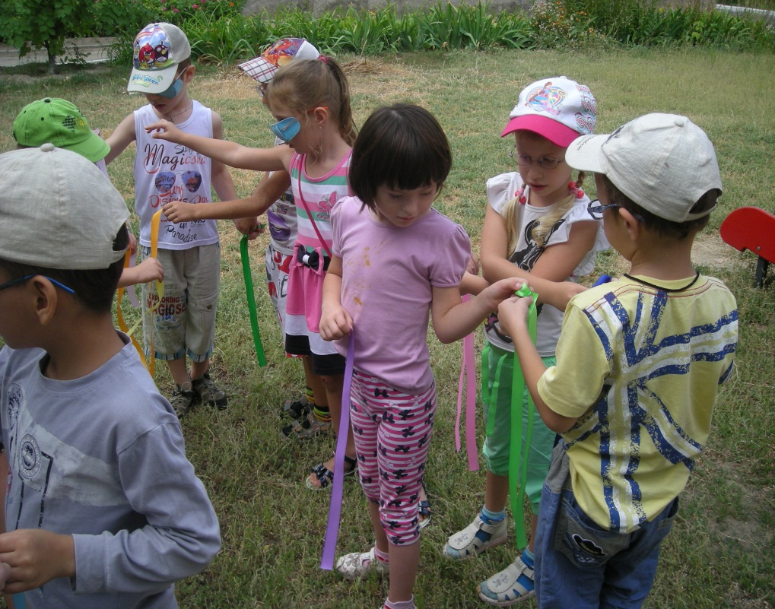
Игра «Рука в руку» (1й вариант)
Все участники берут цветные ленты разных цветов. По команде , все должны встать так, чтобы рядом оказались ленты одного цвета.

Slide 3
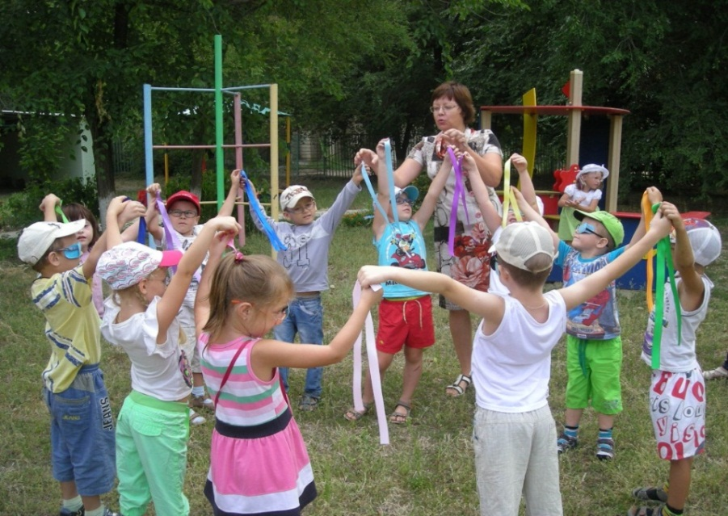
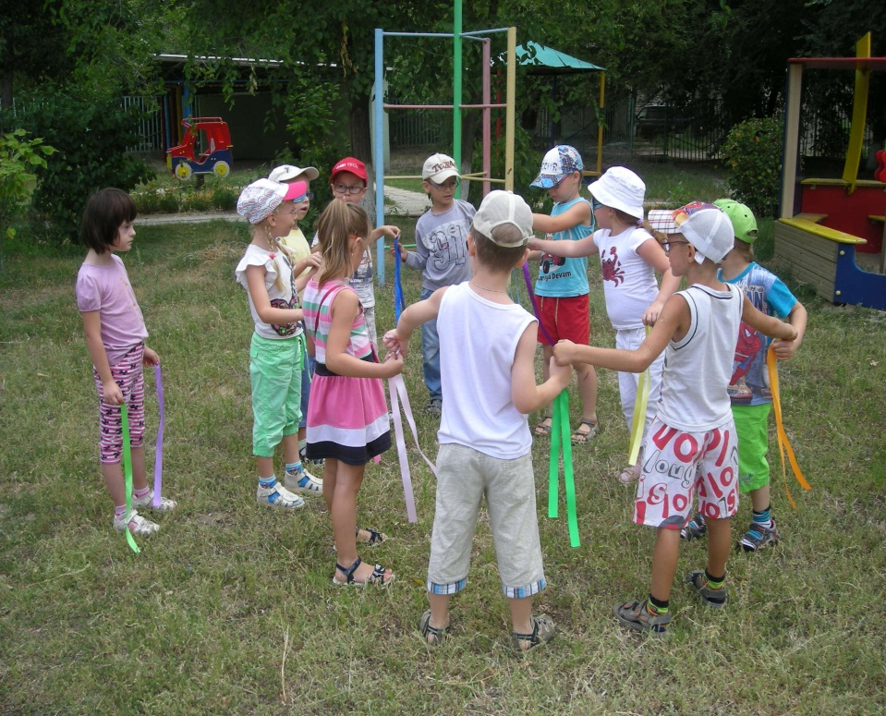
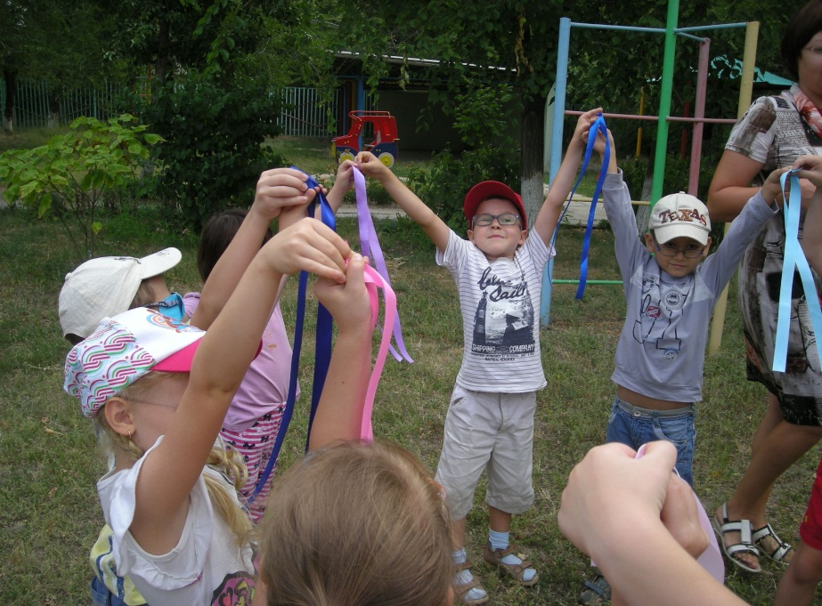
Игра «Рука в руку» 2й вариант
Все участники берут цветные ленты разных цветов. По команде , все должны встать в круг так, чтобы рядом оказались ленты одного цвета.

Slide 4
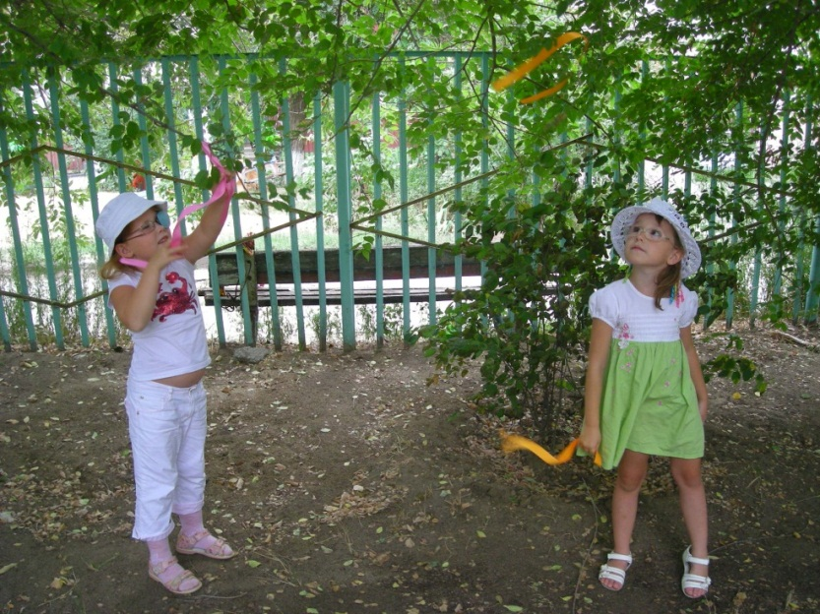
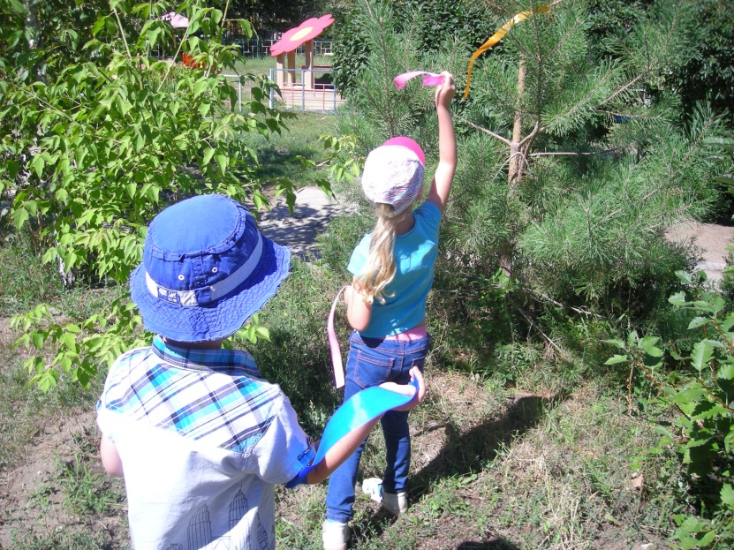
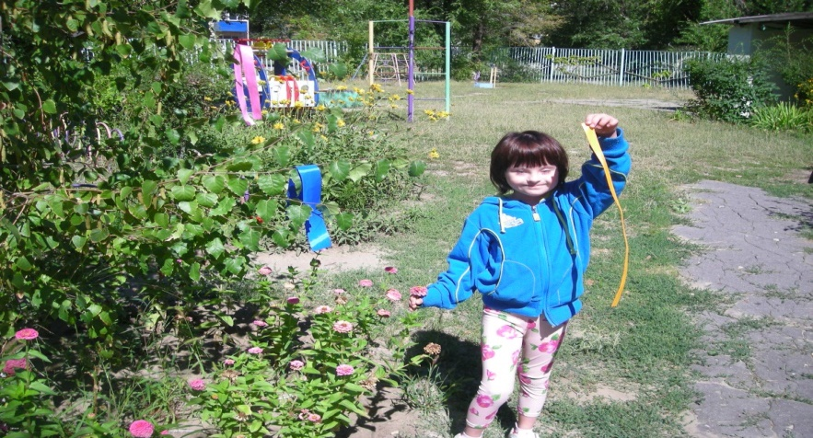
«Разноцветный лес»
Ленты разного цвета и оттенка развешиваются на участке по разным деревьям. Второй комплект лент раздаётся детям. По сигналу - дети находят парную ленту, достают её и приносят педагогу. При этом называется цвет ленты и название дерева, где она была найдена. Аналогично можно проводить игру на определении величины (широкий-узкий).

Slide 5
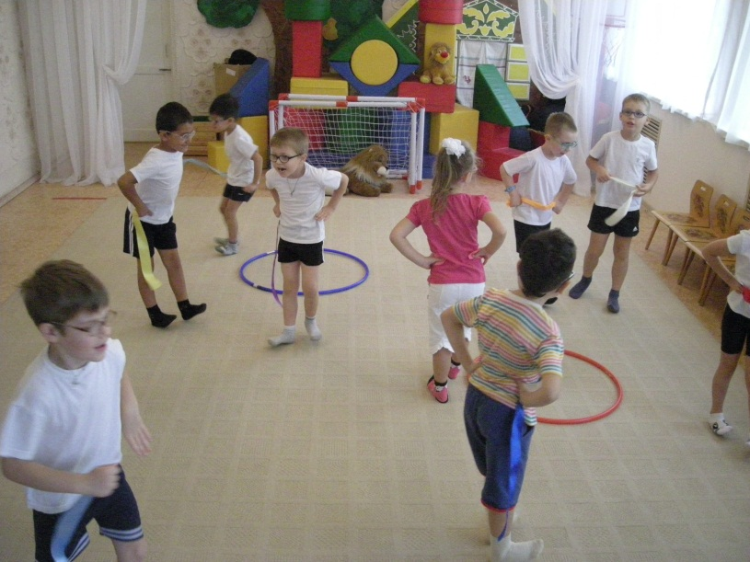
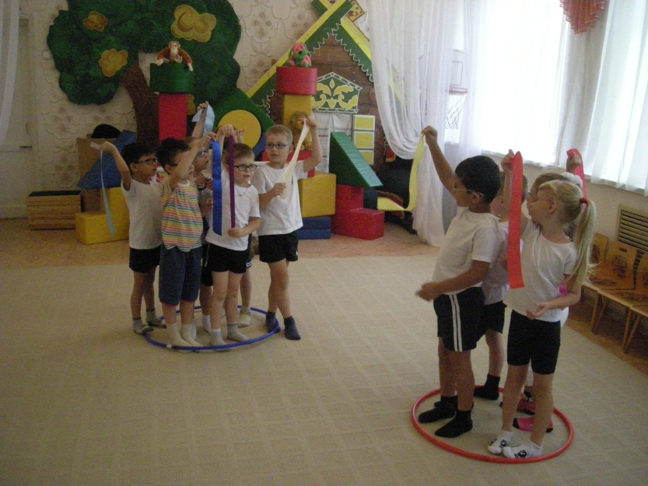
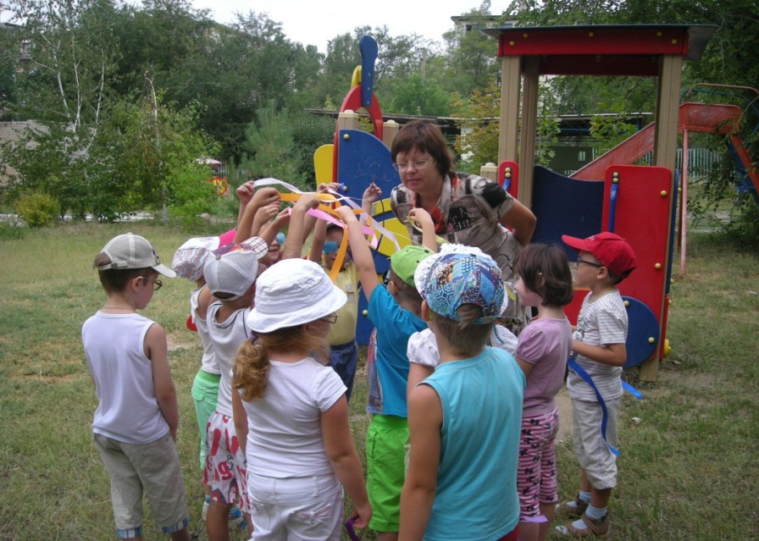
«Тёплый – холодный»
Пока звучит музыка дети двигаются. Как только музыка останавливается, каждый ребёнок должен занять свой домик соответствующего оттенка. Домиком служат обручи красного и синего цвета.

Slide 6
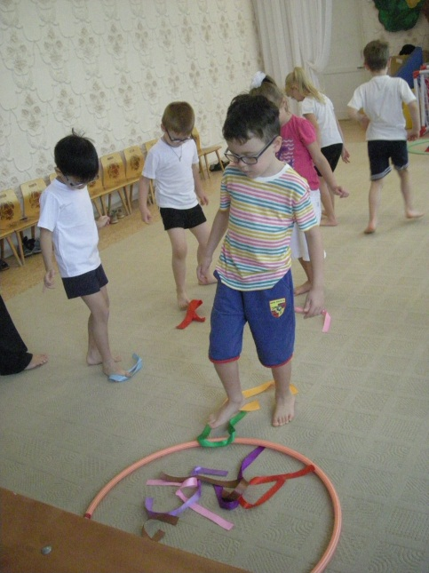
Профилактика плоскостопия
Игры «Тёплый – холодный», «широкая – узкая», «длинная – короткая» можно проводить по другому сценарию. Для профилактики плоскостопия дети снимают носки и двигаются под музыку по ковру. Как только музыка останавливается, дети захватывают пальцами ног ленту (согласно заданию) и перемещают её в обруч

Slide 7
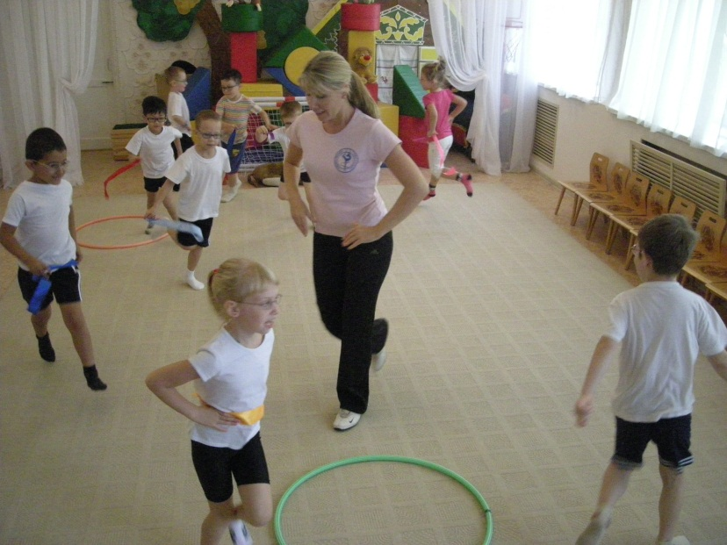
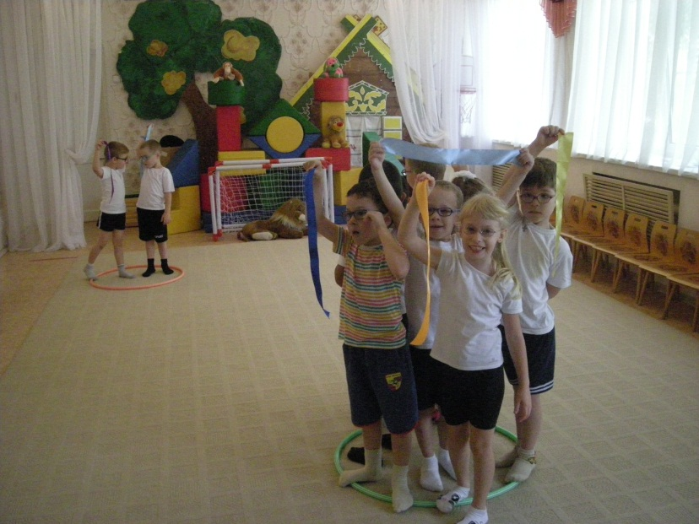
«Широкий – узкий»
Пока звучит музыка дети двигаются. Как только музыка останавливается, каждый ребёнок должен занять свой домик соответствующего оттенка. Домиком служат обручи красного и синего цвета.

Slide 8
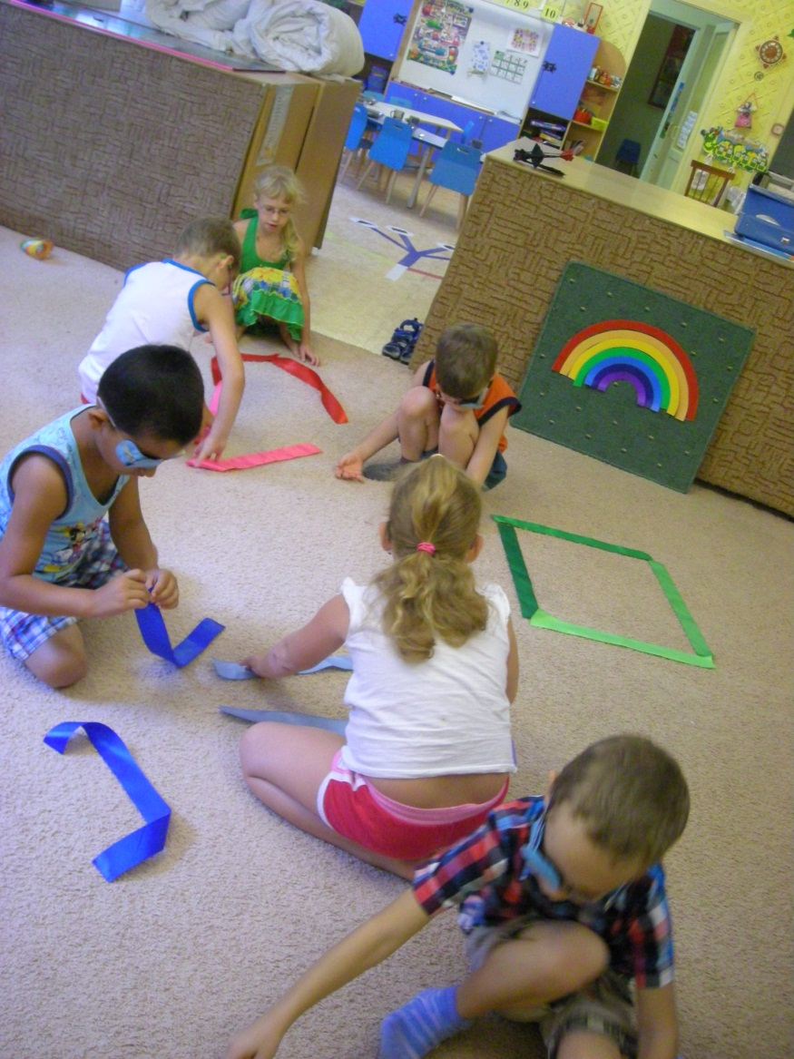
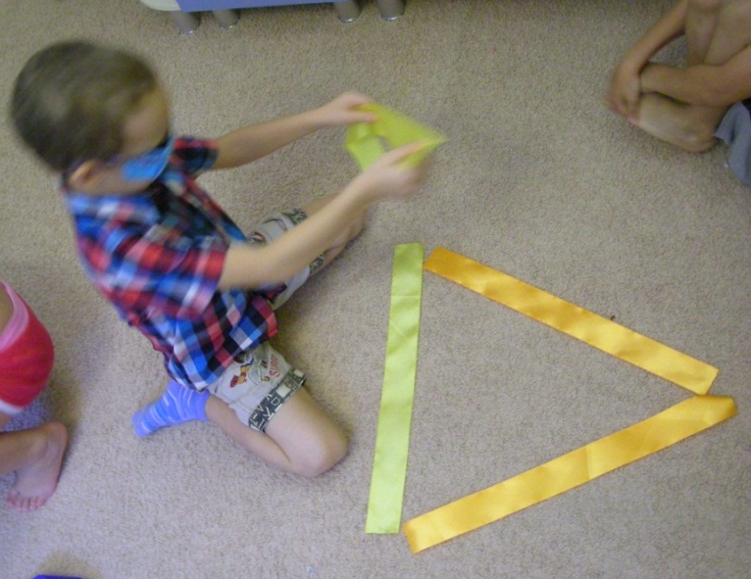
«Построй геометрическую фигуру»
У детей в руках по две ленте. Пока звучит музыка дети двигаются по залу. Как только музыка останавливается, каждый ребёнок должен найти товарища и выложить на полу заданную геометрическую фигуру. Это может быть карточка, или словесные указания.

Slide 9
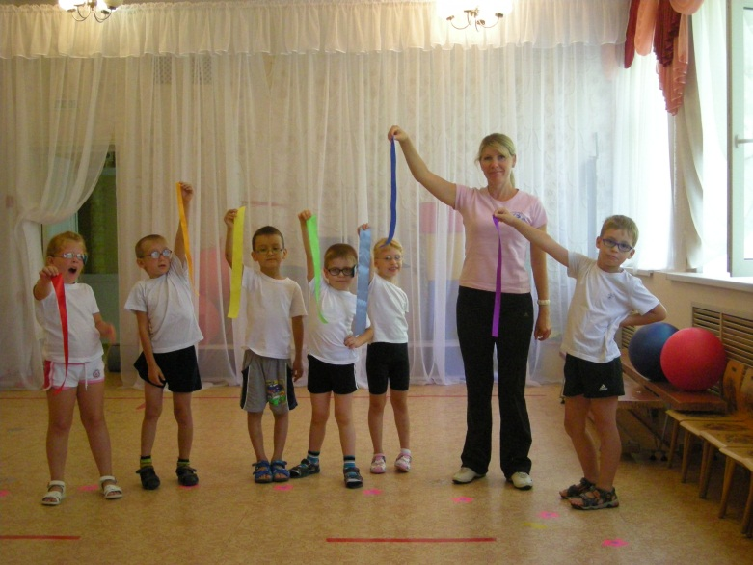
«Радуга»
Дети получают ленты соответствующие цветам радуги. После сигнала или окончания музыки надо выстроиться так, чтобы образовалась радуга. До этого можно повторить стихотворение: «Каждый охотник желает знать, где сидит фазан».

Slide 10
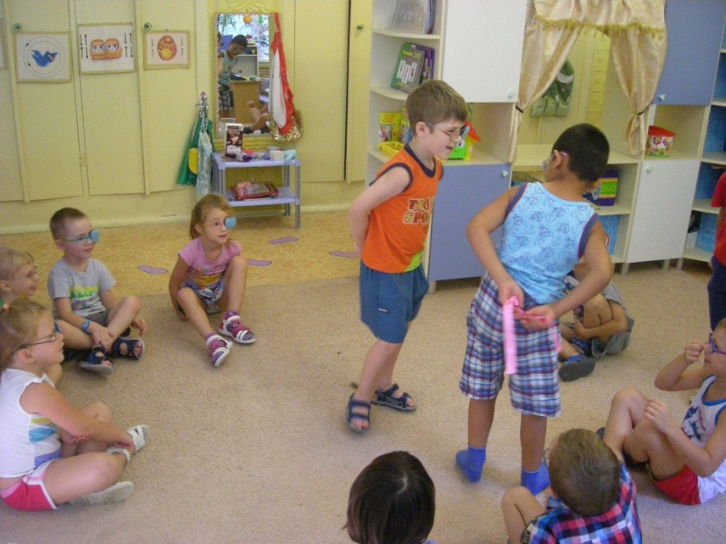
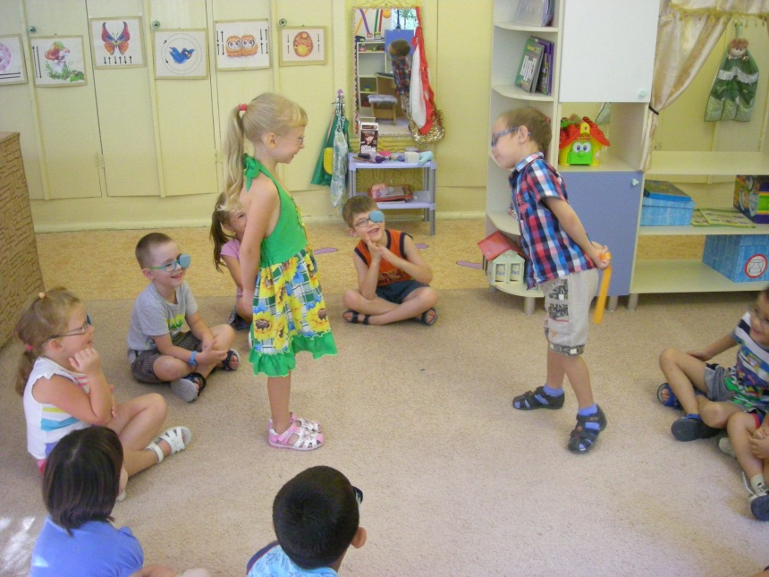
«Узнай цвет»
Все дети садятся на пол, организуя большой круг. Два человека встают в центр круга, берут по одной ленте и прячут за спины. Каждый должен увидеть цвет ленты товарища, не показав свою. Нельзя хватать за руки, прикасаться друг к другу.

Slide 11
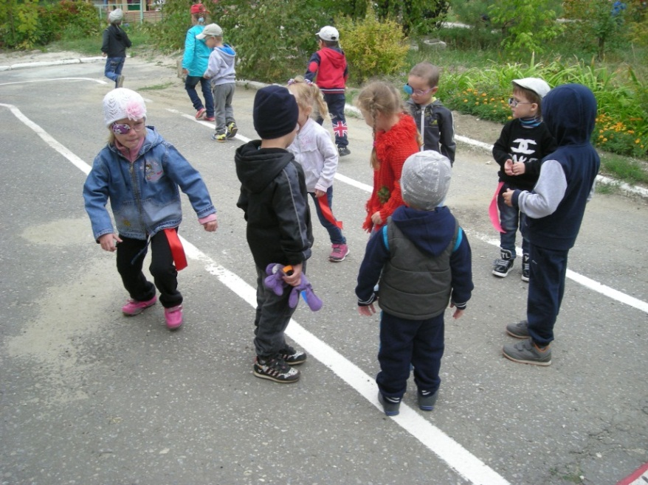
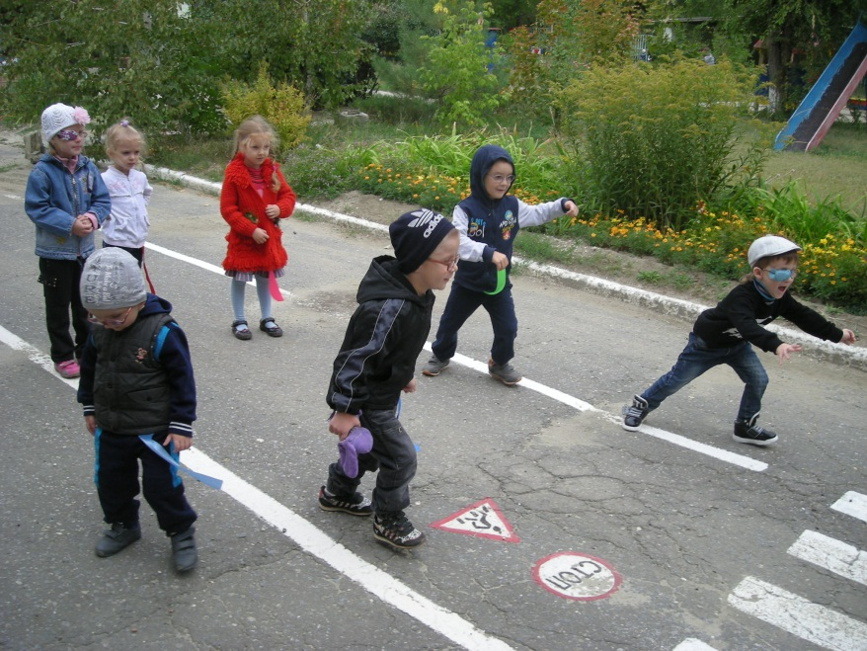
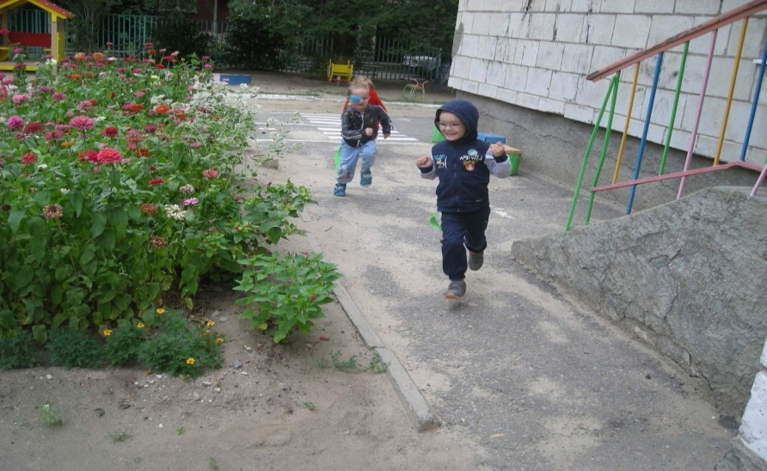
«Ловишки»
Дети встают в круг. У каждого имеется цветная ленточка, заправленная сзади за пояс. В центре круга стоит «ловишка». По сигналу – «Раз, два, три – синий (красный и т.д) лови!» дети разбегаются по площадке. Ловишка бегает за играющими , стараясь вытянуть у кого – нибудь ленточку. По сигналу - «Раз, два, три – в круг беги!» все строятся в круг. Считают пойманные ленточки.

Slide 12
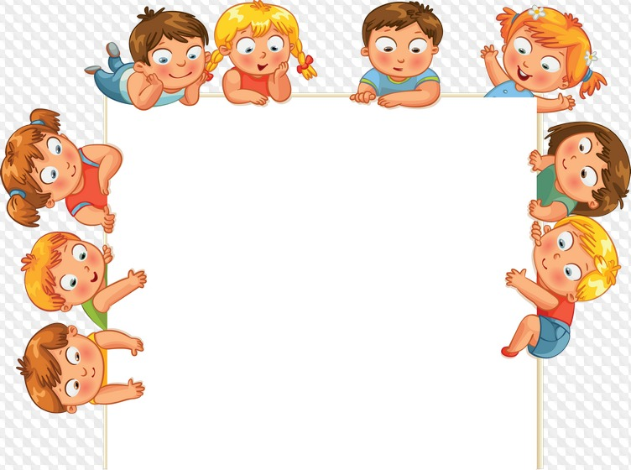
Поиграли с Артемоном?
Вы большие молодцы!
Научились бегать, прыгать,
Веселиться от души!

